Slide 1
3.3
内嵌式引入CSS样式

Slide 2
一、内嵌式引入SS样式的语法
内嵌式是将CSS代码集中写在HTML文档的<head>头部标记中，并且用<style>标记定义，其基本语法格式如下：
<head>
<style type=”text/css”>
选择器{ 属性1：属性值1; 属性2：属性值2;……}
</style>
</head>

Slide 3
二、内嵌式引入SS样式的主要事项
说明：
（1） <style>标记一般位于<head>标记中<title>标记下面，也可以放置HTML文档的任何地方。但是由于浏览器是从上到下解析代码的，把CSS代码放在头部便于提前被下载和解析，以避免网页内容下载后没有样式修饰而变得布局变形和凌乱。
（2）必须设置type的属性值为”text/css”，即告知浏览器<style>标记包含的是CSS代码，因为<style>标记还可以包含其他代码，如JavaScript代码。

Slide 4
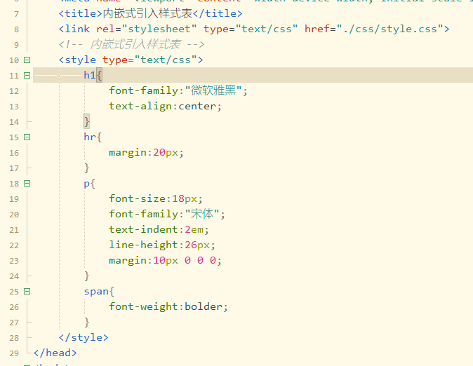
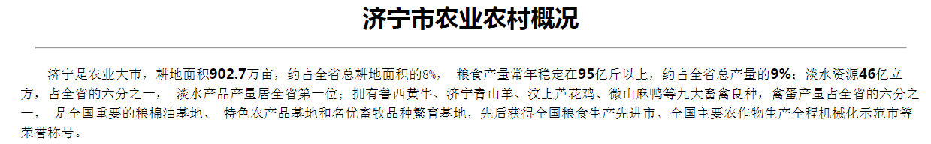
三、内嵌式引入SS样式案例
例4-2 在HTML文档中使用内嵌式引入CSS样式

Slide 5
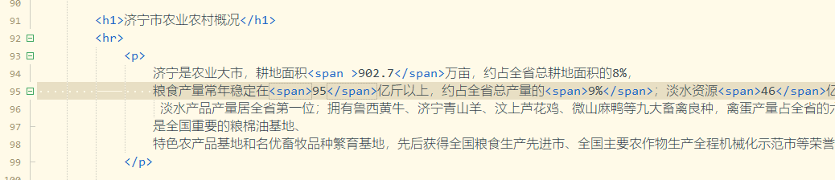
三、内嵌式引入SS样式案例
实现了表现和结构的分离

Slide 6
四、内嵌式引入SS样式使用场景
内嵌式CSS样式只对其所HTML页面有效，因此，仅设计一个页面时，使用内嵌式是个不错的选择，但是如果是制作一个网站，不建议使用这种方式，因为它不能充分发挥CSS代码的重用优势。

Slide 7
总结
1. 内嵌式引入CSS样式基本语法格式
<head>
<style type=”text/css”>
选择器{ 属性1：属性值1; 属性2：属性值2;……}
</style>
</head>

Slide 8
谢 谢！

